Slide 1
ОТКРЫТЫЙ НИЖНИЙ
Городской конкурс социальных проектов
Медиастудия «СемьЯ Production»

Slide 2
Описание проблемы
Мир всеобщей цифровизации - это повышение качества жизни, но и новые риски.
Общение с близкими взрослыми все больше подменяет экран смартфона и компьютера.
Дети теряют навык командного взаимодействия.
«Друзья» - виртуальные собеседники.
Недостаток внимания и воспитания или ограниченное время, проводимое вместе, ведет к отсутствию доверия, поиску альтернативы в цифровых медиа.
Проект «Медиастудия «СемьЯ Production»:
Альтернатива виртуальному общению для
всех поколений.
Возможность знакомства с востребованными навыками медиа – производства.
Увлекательное совместное времяпровождение.
Возможность научиться новому всей семьей.
НРООИ
«Социальная реабилитация»

Slide 3
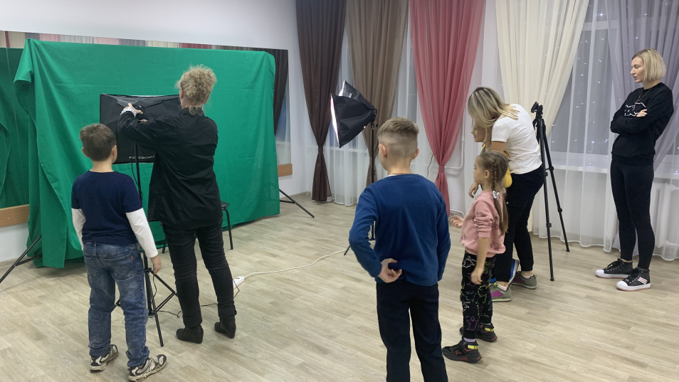
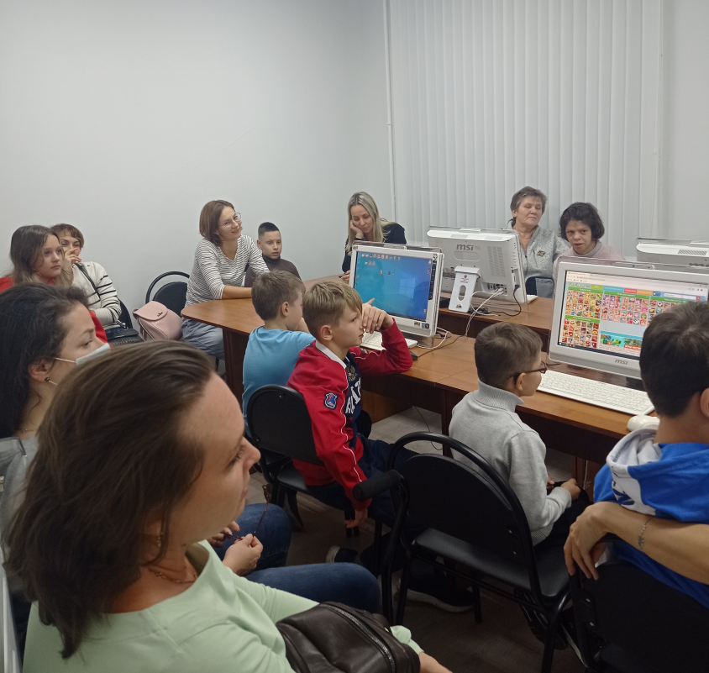
Цели и задачи проекта.
Цель: создание условий для развития социально – коммуникативной компетентности, творческого потенциала, самореализации детей и родителей через создание семейной медиастудии.
Задачи:
Привлечение целевых групп к проекту;
Разработка обучающих курсов с учетом особенностей целевых групп;
Организация процесса стационарного обучения медиатехнологиям;
Создание семейной медиастудии;
Организация и проведение мастер-классов;
Подведение итогов проекта, оценка социального эффекта.

Slide 4
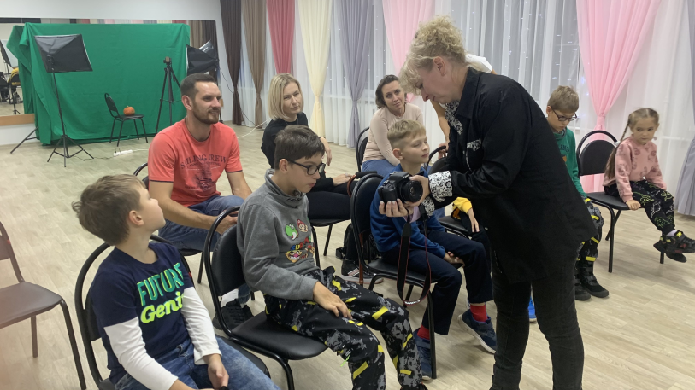
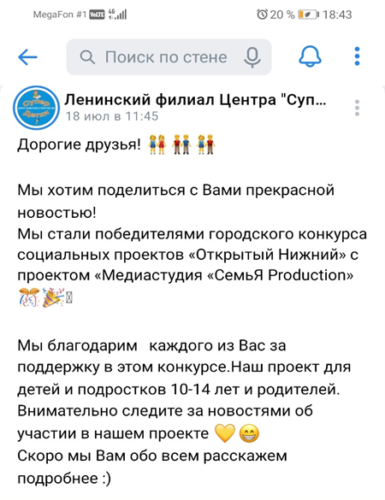
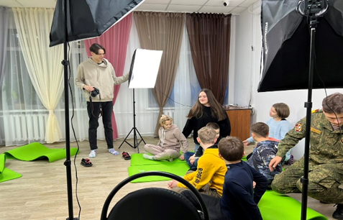
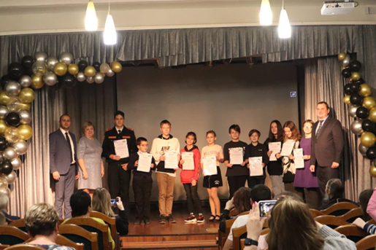
Механизм реализации проекта.
Организационный этап: 1. Информационная кампания. 2. Разработка обучающих курсов.
Основной этап:
Стационарное обучение медиатехнологиям.
Создание мобильной студии.
Мастер-классы («Фотография», «Видеоролик, музыкальный клип», «Социальный ролик»,
«Публичное выступление».
Заключительный этап:
Подведение итогов – семейный медиаслет.

Slide 5
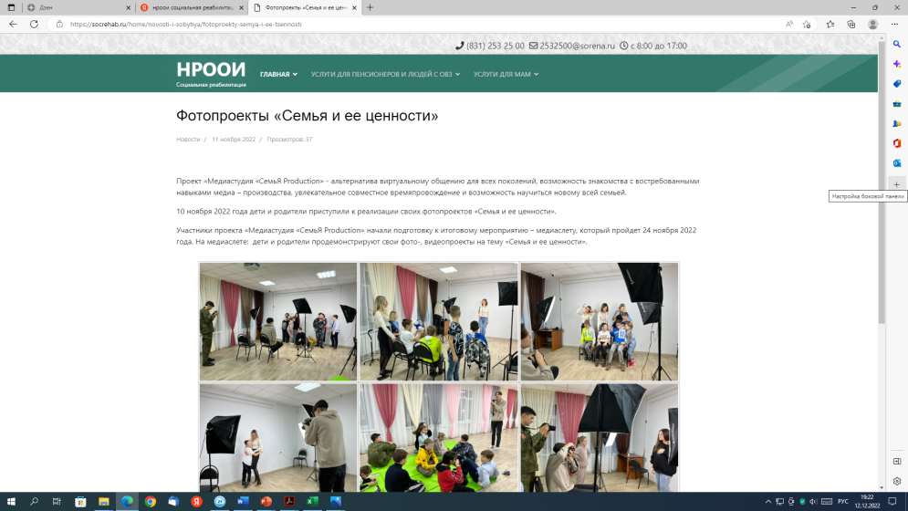
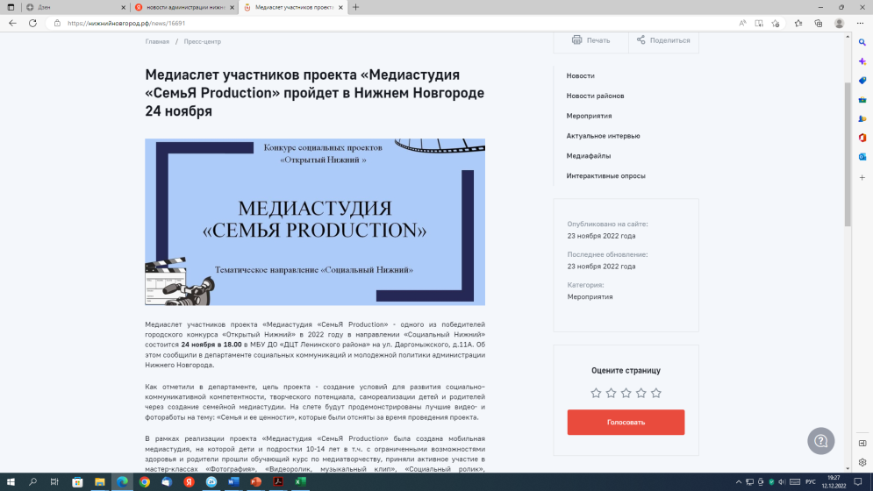
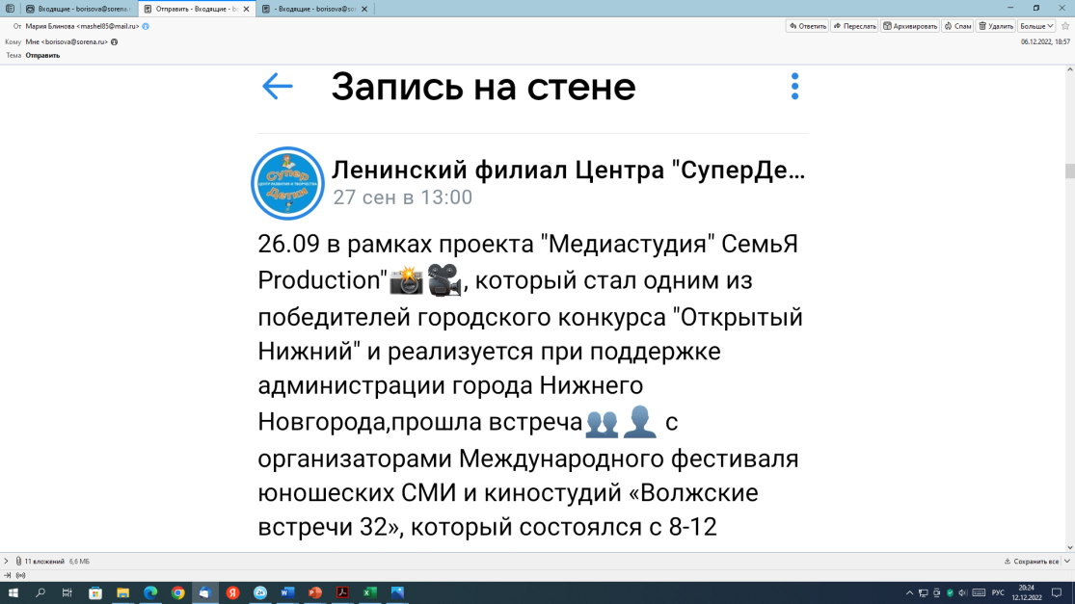
Основные мероприятия, проведенные в рамках проекта.
Информационная кампания ( 30 публикаций, 2 медиа-квеста привлечено 60 человек, в т.ч. 10 детей с ОВЗ ).
ВКонтакте https://vk.com/superdetki_nnov;
Telegram:https://t.me/super_detki_nn;
сайте НРООИ «Социальная реабилитация» http://socrehab.ru/
Официальный сайт администрации города Нижнего Новгорода (xn--b1acdfjbh2acclca1a.xn--p1ai)

Slide 6
Разработка 2 обучающих курсов, привлечение специалистов в области медиатворчества.
Создание мобильной студии.
Для создания мобильной студии приобретено оборудование за счет запрашиваемых средств субсидии: зеркальная камера, объектив, отражатель, комплект постоянного света, струйный принтер.
Организация процесса стационарного обучения медиатехнологиям .
Занятия проводились в соответствии с учебным (тематическим) планом «Медиатворчество» (понедельник, четверг).
Проведено качественное обучение 60 человек (в т.ч. 10 детей с ОВЗ).
Организация и проведение мастер-классов.
Проведены 4 мастер-класса по темам: «Фотография», «Видеоролик, музыкальный клип», «Социальный ролик», «Публичное выступление».
Приняли участие 60 человек ( в т.ч. 10 детей с ОВЗ ) и 6 волонтеров.
Организация и проведение итогового мероприятия – семейный медислет.
Количество человек, принявших участие в медиаслете -90 человек (в том числе участники проекта, волонтёры, социальные партнёры проекта). На медиаслете награждены 20 наиболее активных и результативных семей, в т. ч. 5 с ОВЗ в различных номинациях.

Slide 7
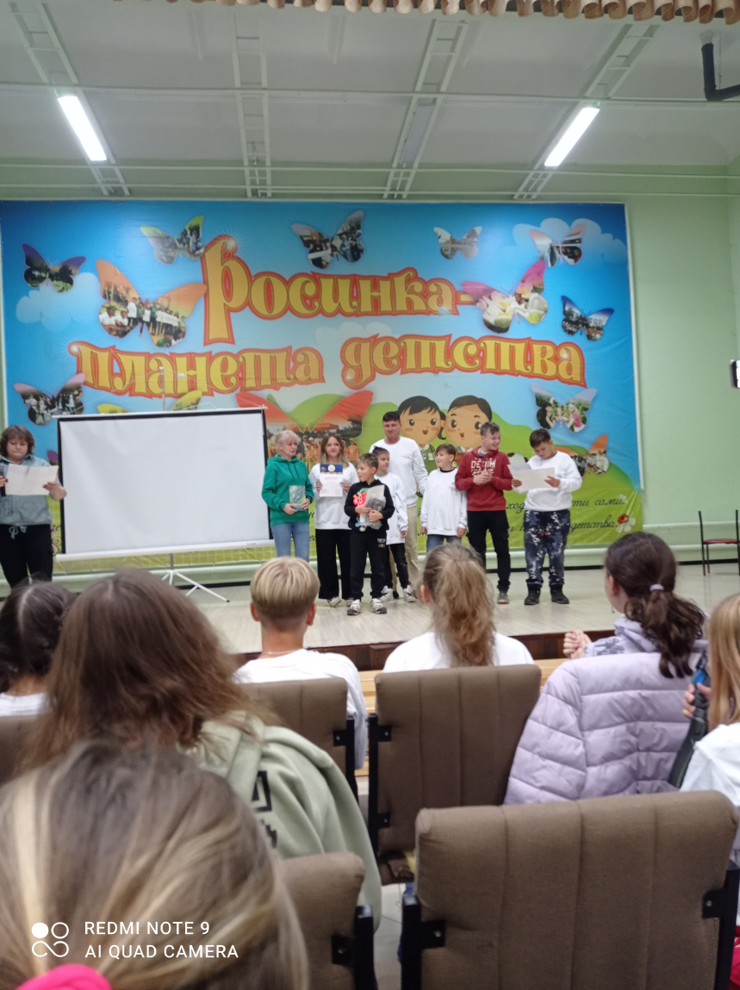
Незапланированные результаты реализации проекта.
В период с 8 по 11 сентября 2022 г. дети и родители приняли участие в XXXII Международном фестивале
юношеских СМИ и киностудий в г. Чебоксары. Участники проекта встретились с президентом республики Чувашии,
приняли участие в различных мастер-классах фестиваля. На закрытии фестиваля участникам проекта в различных
номинациях вручены 6 дипломов, 2 сертификата, а Глухова Варвара получила гран-при фестиваля в спецноминации спонсора «ТЕЛЕ2» в номинации «Кибербезопасность».

Slide 8
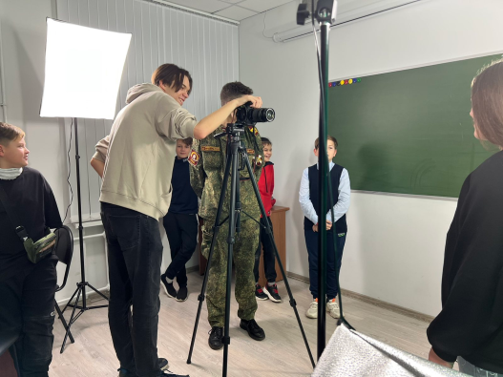
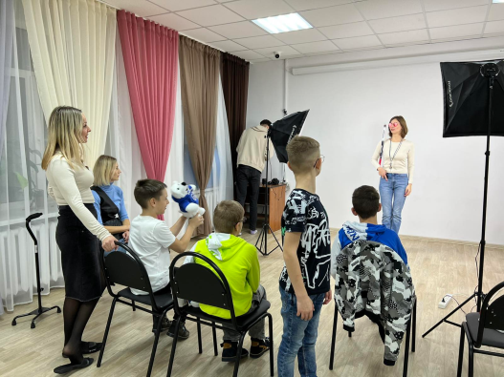
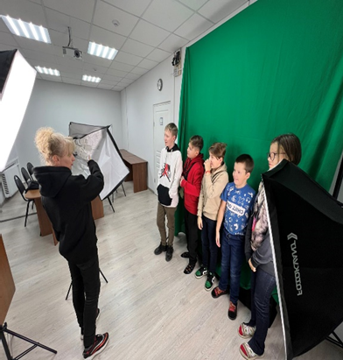
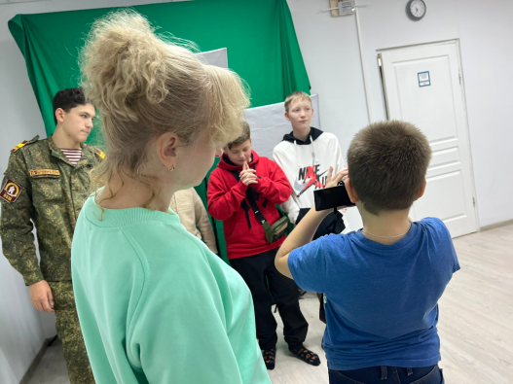
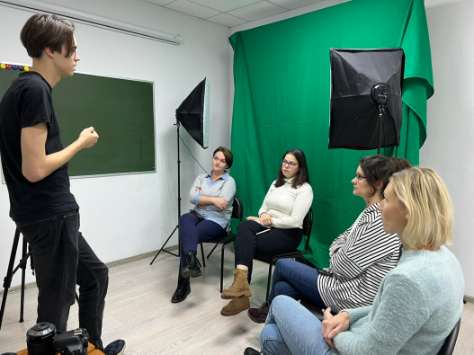
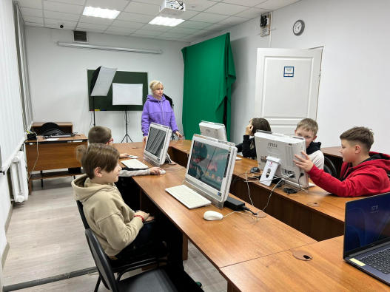
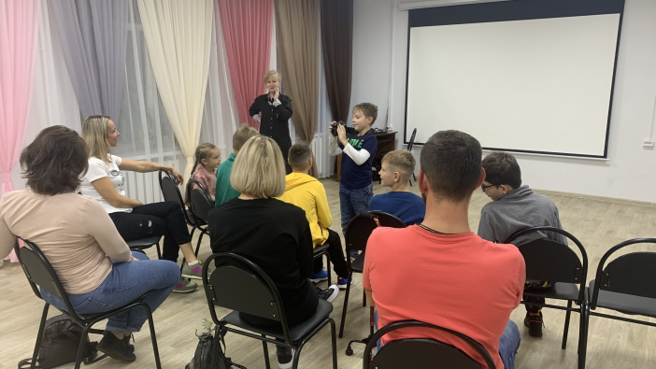
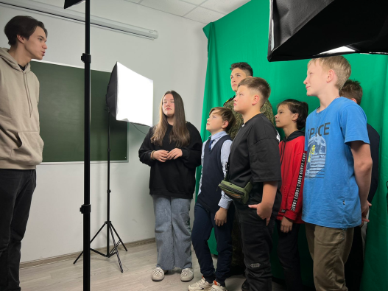
Направления расходования субсидии
Оплата труда специалистов в области медиатехнологий
(проведение мастер-классов, квестов, обучающих занятий).

Slide 9
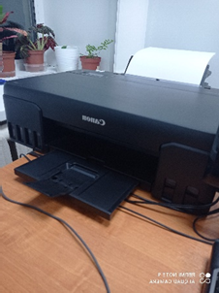
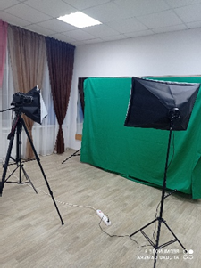
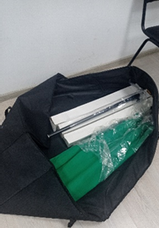
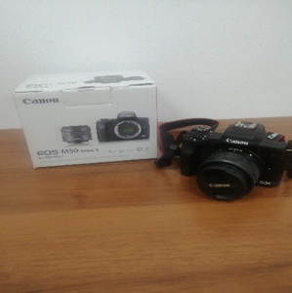
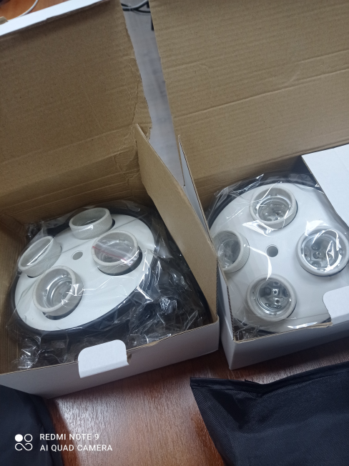
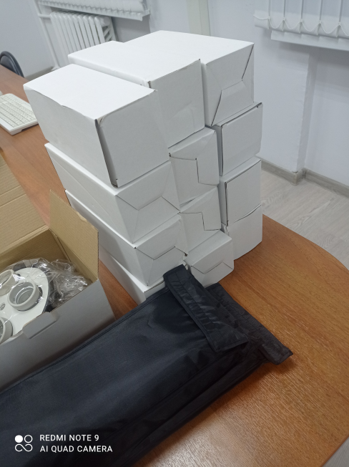
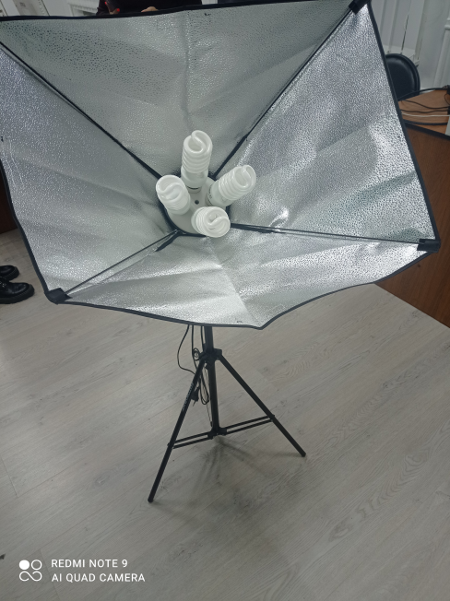
Приобретение комплекта оборудования для организации мобильной медиастудии.

Slide 10
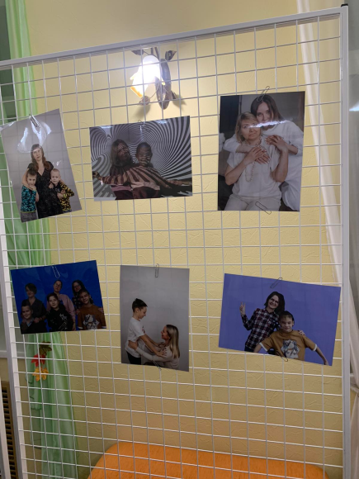
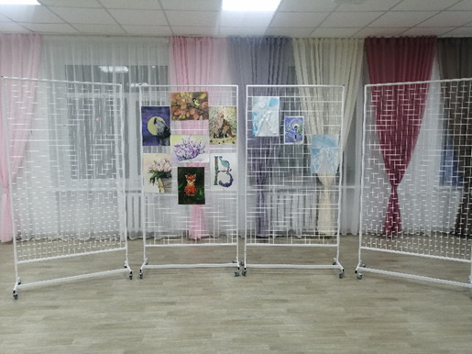
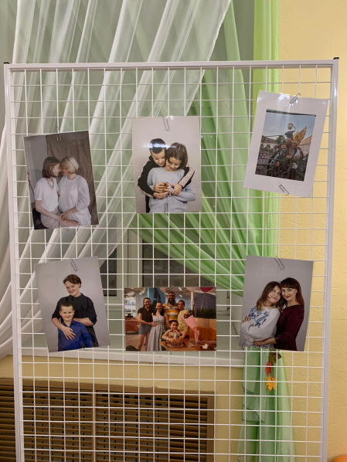
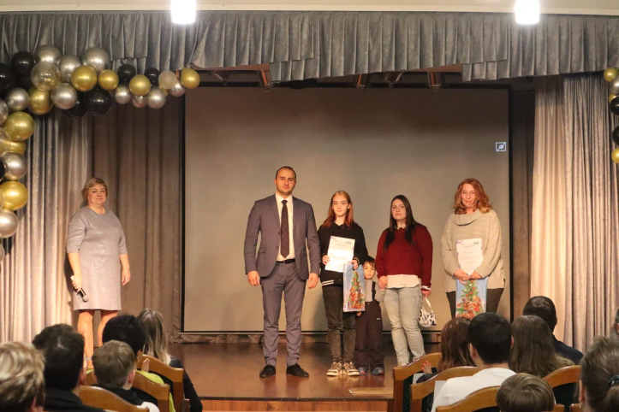
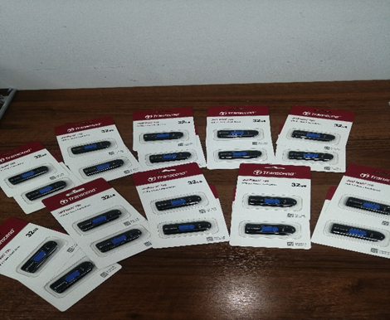
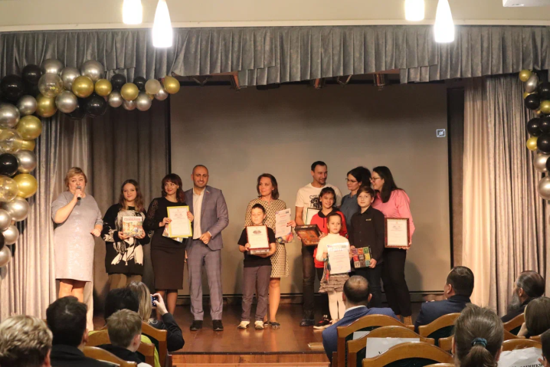
Приобретение оборудования для мобильной фотовыставки
Приобретение USB – флеш-накопителей для вручения участникам итогового мероприятия

Slide 11
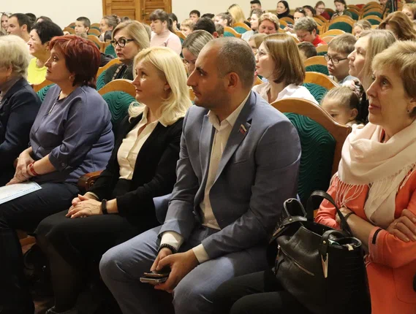
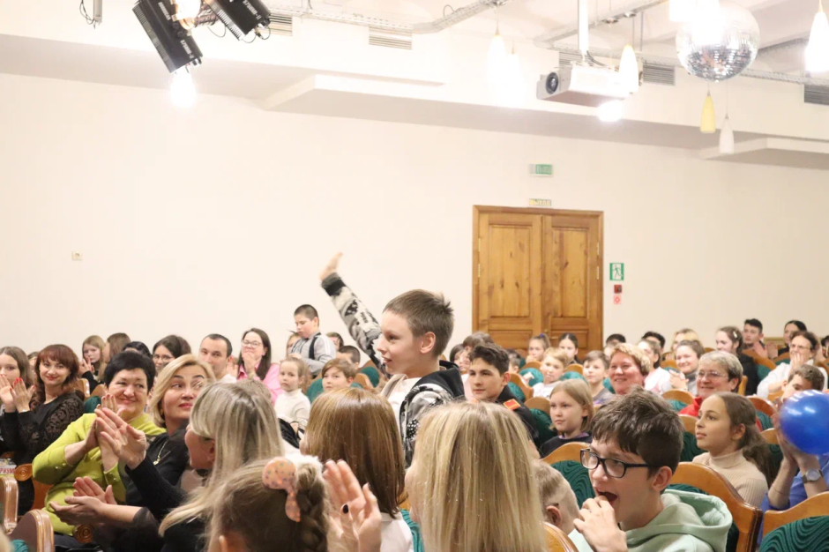
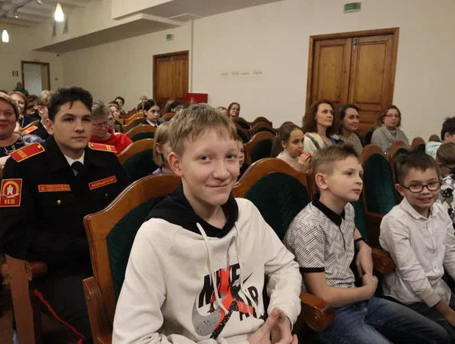
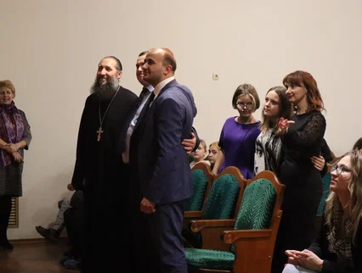
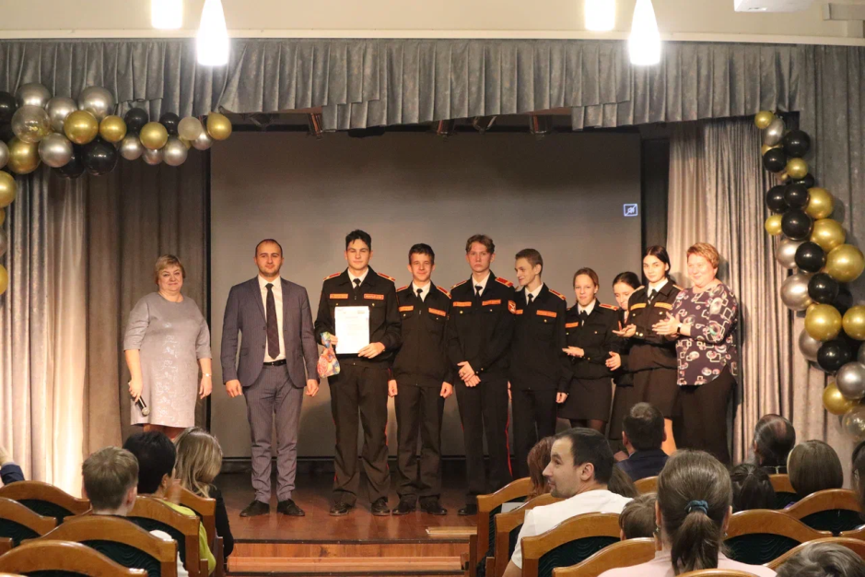
Проведение итогового мероприятия – семейного медиаслета

Slide 12
Количественные показатели:
1.За период действия проекта размещено 30 публикаций о ходе его мероприятий и анонсов предстоящих событий
группе проекта в социальной сети «ВКонтакте»; «Telegram»; в «ВКонтакте» социальных партнеров проекта;
сайте организации; на онлайн-порталах города.
2.Количество человек, прошедших обучение медиатворчеству - 60 человек, в т.ч 10 детей с ОВЗ;
3.Количество волонтеров, задействованных в реализации проекта – 6 человек;
4.Количество семей, принявших участие в итоговом мероприятии– 20 семей. Всего в мероприятии приняли участие 90
человек (семьи, волонтеры, партнеры проекта).
Качественные результаты:
Проект показал искренний интерес и желание учиться со стороны детей и родителей медиатворчеству.
Основной социальный эффект проекта – укрепление и развитие института семьи.
Еще одним из успешных результатов считаем приглашение наших участников проекта на XXXIII Международный фестиваль юношеских СМИ и киностудий в г. Казань в январе 2023г.

Slide 13
